Slide 1



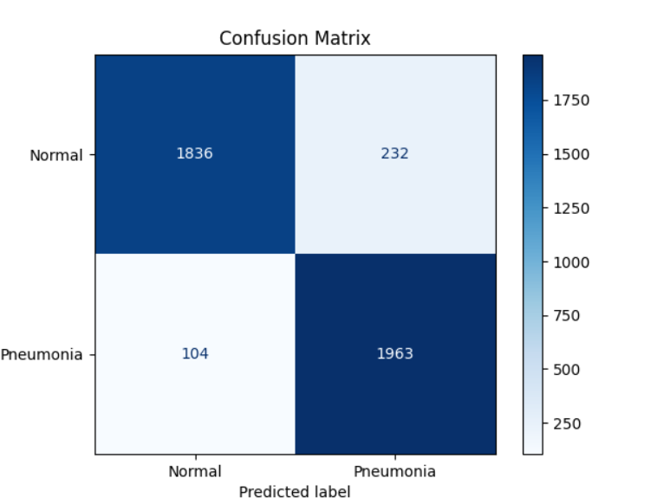
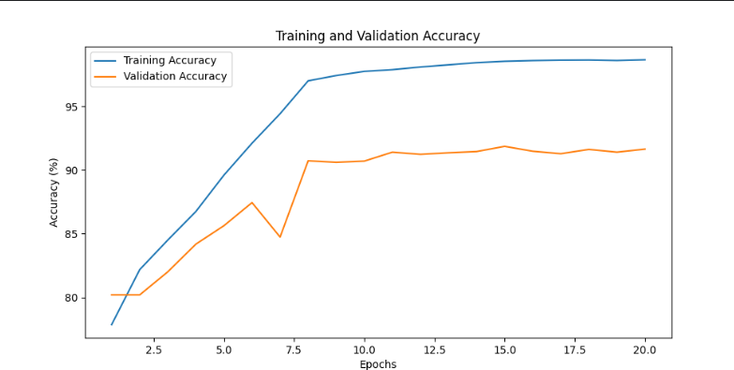
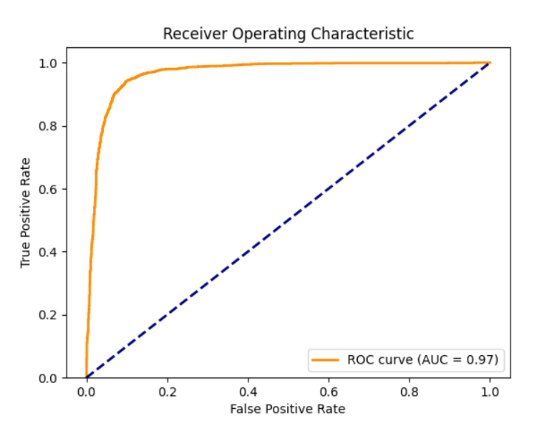
데이터 불균형 해소를 통한 흉부 X선 기반 폐렴 진단 딥러닝 모델 개발 Development of a Deep Learning Model for Chest X-Ray Based Pneumonia Diagnosis by Adding Data Imbalance 이선명* * 소속: 충북대학교, 산업인공지능연구센터 e-mail : smmm@savethelif.io
콜로키움 2024
본 논문은 딥러닝의 전이 학습 기법을 활용하여 흉부 X선 영상을 기반으로 폐렴을 진단하는 모델을 개발하였습니다. 데이터 불균형 문제를 해결하기 위해 폐렴 데이터(양성 클래스)를 오버샘플링하여 데이터셋의 균형을 맞추었으며, 데이터 증강은 좌우 반전만 적용하였습니다. ResNet18 모델을 사용하였고, ImageNet으로 사전 학습된 가중치를 이용하여 파인튜닝을 진행하였습니다. 그 결과, 검증 정확도 91.87%를 달성하였으며, 정밀도, 재현율, F1 스코어 등 다양한 평가지표를 통해 모델의 성능을 평가하였습니다.
요약
서론 & 시스템 구현 방법
1. 서론
총 26,684개의 이미지로 정상(Normal) 클래스는 20,672개, 폐렴(Pneumonia) 클래스는 9,555개로 데이터셋 불균형이 존재한다. 본 연구에서 RSNA Pneumonia Detection Challenge 데이터셋을 사용하였다. 해당 데이터셋은 흉부 X-ray 이미지와 각 이미지에 대한 폐렴 여부 레이블을 포함한다. 총 26,684개의 이미지로 정상(Normal) 클래스는 20,672개, 폐렴(Pneumonia) 클래스는 9,555개로 데이터셋 불균형이 존재한다.
이를 해결하기 위해 2가지 방법을 사용하여 실험을 진행하였다. 첫 번째 방안은 클래스의 가중치 조정, 오버샘플링, 색변환 등 다양한 데이터 증강 기법 사용을 통해 데이터 불균형을 해소하려고 하였고, 두 번째 방안은 동일한 patientId를 가진 중복 레코드를 제거하여 각 환자당 하나의 레이블만 사용, 오버샘플링을 통한 각 클래스의 데이터 수 맞춤, 좌우반전만을 사용한 데이터 증강을 통해 해소하고자 하였다. 해당 과정 이외의 모든 과정은 동일하게 진행하였으며, 각 과정을 설명하면 아래와 같다. 데이터 전처리 과정은 DICOM 형식의 이미지를 로드하여 픽셀 값을 [0, 1] 범위로 정규화한 후 (224, 224) 크기로 리사이즈하고, RGB로 변환하였다.
손실함수는 CrossEntropyLoss를 사용하였고, 옵티마이저는 SGD를 사용하였다. 배치 사이즈는 128, 에폭 수는 20에폭으로 진행하였으며 학습률 스케쥴러를 사용하여 7 에폭마다 학습률을 0.1배 감소하도록 조정하였다. 표1. 데이터 불균형 처리를 위한 두 방안의 정확도 차이를 확인하면 1안(가중치 조정 등)에 비해 2안(좌우반전)은 최종 훈련 정확도 98.68%, 검증정확도 91.87%로 더 잘 예측했다고 볼 수 있다. 또한 표2.분류보고서를 확인해보면 두 클래스 모두 0.89 이상으로 정밀도가 높은 것을 확인할 수 있었고, 재현율 또한 정상 클래스 0.89, 폐렴 클래스 0.95로 폐렴을 잘 탐지하며, F1 스코어는 두 클래스 모두 0.92로 우수한 성능을 보인다. 혼돈행렬의 경우 그림1과 같이 실제 정상인 샘플 중 89%를 정확하게 예측하였고, 실제 폐렴인 샘플 중 95%를 정확하게 예측하였다. AUC 값은 0.97로 매우 높았으며 이는 모델이 클래스 분류를 매우 잘 수행하고 있음을 의미한다.
폐렴은 폐의 염증을 유발하는 감염성 질환으로, 신속한 진단과 치료가 필요하다. 흉부 X선 영상은 폐렴 진단에 있어 가장 일반적으로 사용되는 영상 기법이지만, 영상 판독에는 전문의의 경험이 필요하고 시간 소모적이다. 딥러닝 기술의 발전으로 의료 영상 분석에 인공지능을 적용하여 진단의 효율성과 정확성을 향상시키는 연구가 활발히 진행되고 있다.
기존의 의료 영상 분류 작업에서는 다양한 딥러닝 아키텍처가 적용되어 왔다. 특히, VGGNet, ResNet, DenseNet과 같은 합성곱 신경망(CNN)은 이미지 인식 분야에서 우수한 성능을 보여주었다. 그러나 의료 영상 데이터는 일반적으로 데이터의 양이 부족하고, 클래스 불균형 문제가 발생하기 쉽다. 이를 해결하기 위해 전이 학습과 파인튜닝 기법이 널리 사용되고 있다.
본 연구의 목적은 딥러닝의 전이 학습과 파인튜닝 기법을 활용하여 흉부 X선 영상을 기반으로 폐렴을 효과적으로 진단하는 모델을 개발하는 것이다. 특히, 데이터 불균형 문제를 해결하고 최소한의 데이터 증강 기법을 적용하여 실제 의료 현장에서의 적용 가능성을 높이고자 한다.
3. 학습 방안
 | 1안(가중치 조정, 다양한 증강) | 2안 (좌우반전 증강)
훈련 정확도 | 83.78% | 98.68%
검증 정확도 | 77.54% | 91.87%
2. 데이터 구축 및 데이터 불균형 해소방안
학습 : 본 논문에서는 흉부 X-ray Dicom 기반 폐렴 진단을 위해 프리 트레인드 CNN 모델인 ResNet-18 모델을 사용하여 빠르고 효율적인 학습을 진행하였다. ImageNet 데이터셋으로 사전 학습된 가중치를 로드하여 사용하였고, 폐렴 분류 작업에 맞게 마지막 완전 연결 층을 이진 분류에 맞게 수정하였다.
표. 1 데이터 불균형 처리를 위한 두 방법의 정확도 차이
본 연구에서 RSNA Pneumonia Detection Challenge 데이터셋을 사용하였다. 해당 데이터셋은 흉부 X-ray 이미지와 각 이미지에 대한 폐렴 여부 레이블을 포함한다.
실험 및 분석 결과
3. 고촬
두 번째 방법이 첫 번째 방법보다 우수한 성능을 보인 것은 의료 영상의 특성과 관련이 있다. 흉부 X선 이미지는 해부학적 구조가 일정하고, 흑백 이미지이기 때문에 과도한 데이터 증강이 오히려 성능 저하를 유발할 수 있다. 최소한의 증강 기법을 적용함으로써 모델이 원본 데이터의 특성을 잘 학습할 수 있었다.
또한, 언더샘플링을 통해 데이터 불균형 문제를 해결하였으나, 이는 정상 데이터의 일부를 사용하지 않게 되어 정보 손실이 발생할 수 있다. 그러나 모델의 성능 향상을 위해 필요한 선택이었다.
훈련 정확도와 검증 정확도의 차이가 존재하여 약간의 과적합 가능성이 있지만, 검증 정확도가 안정적으로 유지되어 모델의 일반화 성능은 양호하다고 판단된다.
그림. 1 2안 혼동행렬
그림. 3 정확도 그래프
 | Precision | Recall | F1-score | Support
Normal | 0.95 | 0.89 | 0.92 | 2068
Pneumonia | 0.89 | 0.95 | 0.92 | 2067
표. 2 2안 분류 보고서
그림. 2 2안 ROC 곡선 및 AUC 값
결론
본 연구에서는 딥러닝의 전이 학습과 파인튜닝 기법을 활용하여 흉부 X선 기반 폐렴 진단 모델을 개발하였다. 데이터 불균형 문제를 언더샘플링을 통해 해결하였으며, 의료 영상의 특성을 고려한 최소한의 데이터 증강 기법을 적용하였다. 그 결과, 검증 정확도 91.87%, AUC 값 0.97 등 우수한 성능을 달성하였다.
이는 딥러닝 모델이 폐렴 진단에 효과적으로 활용될 수 있음을 보여주며, 실제 의료 현장에서의 적용 가능성을 높이는 데 기여할 것으로 기대된다.
소속 / (043-0000-0000)

